Slide 1
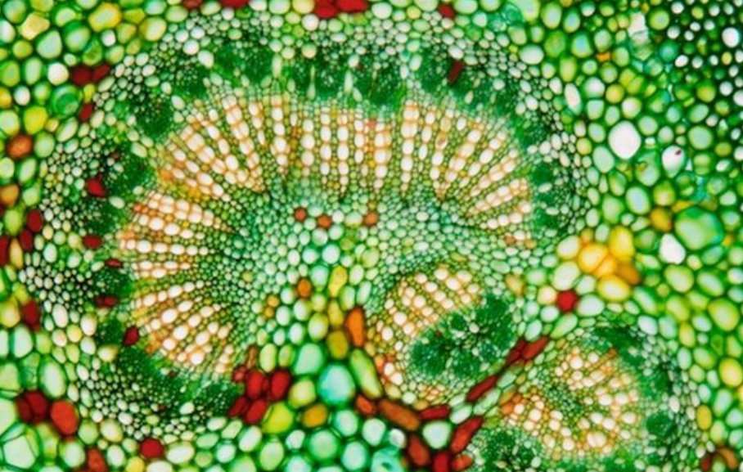
ЛЕКЦІЯ №1
Будова та функції рослинних клітин і тканин

Slide 2
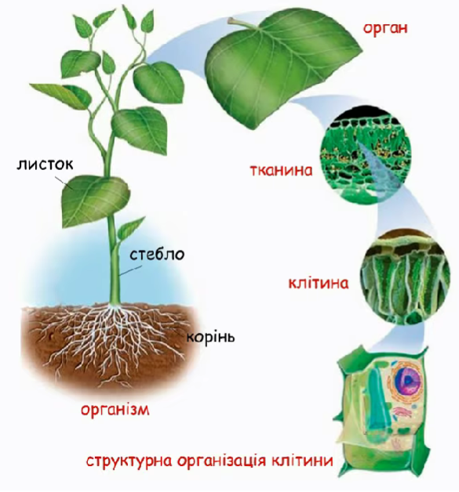
Вступ
Рослини є складними багатоклітинними організмами, які існують завдяки злагодженій роботі мільярдів клітин. Клітини об’єднуються в тканини, тканини — в органи, а органи формують цілий організм. Для деревних рослин особливо важливими є провідні та механічні тканини, адже саме вони забезпечують ріст деревини, підняття води на десятки метрів угору і стійкість до навантажень.
Наше завдання сьогодні — простежити, як клітинна будова зумовлює ріст, розвиток і функціонування дерев, що є основою лісового господарства.

Slide 3
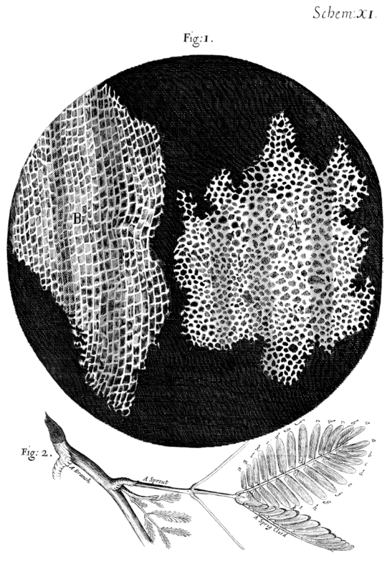
Історія клітинної теорії
Відкриття клітини відбулося в 1665 році завдяки досліду видатного англійського вченого Роберта Гука. Він був фізиком і займався вдосконаленням вимірювальних приладів (барометра, термометра тощо). Також Гук створив свій варіант мікроскопа, конструкцію якого в загальних рисах використовують і в сучасних приладах. Утім, за сучасними мірками, мікроскоп Гука був доволі слабким: він давав лише збільшення у 30 разів. Гука цікавила не будова рослин, а дослідження властивостей матеріалів. Він зазначив, що корок від пляшки (який виготовляють із рослинного матеріалу) плаває на поверхні води. Що тримає корок на поверхні? Гострим лезом Гук зробив тонкі зрізи цього матеріалу та розглянув їх під збільшенням. Те, що він побачив, наведено на рисунку.
Він побачив чарунки, заповнені повітрям. Саме їх він назвав клітинами.
Гук не ставив перед собою завдання вивчення мікроскопічної будови рослин. Але саме його праця стала поштовхом для використання мікроскопії в дослідженнях живих організмів.

Slide 4
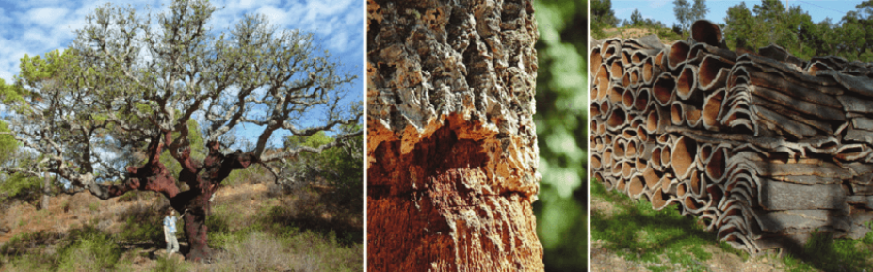
Насправді Роберт Гук не побачив самих клітин, він відкрив лише клітинні стінки! Саме тому Гук назвав побачене «клітинами» — «комірками».
Клітини корка є мертвими не лише в тому зразку, який Гук міг дістати з пляшки. Вони є мертвими вже у самій рослині! Корок виготовляють з поверхневих шарів дерева, що поширене в Південно-Західній Європі — коркового дуба, близького родича нашого дуба черешчатого. Від нашого дуба корковий відрізняється тим, що зовнішній шар, який робить стовбур дуба зморшкуватим, у нього товстіший та міцніший. З дерева раз у кілька років зрізають кору і використовують для різних потреб — перш за все, щоб закорковувати пляшки.
Справжнє формування клітинної теорії відбулося лише у XIX столітті.
У 1838–1839 роках Теодор Шлейден і Теодор Шванн висунули ідею, що всі живі організми складаються з клітин.
У 1855 році Рудольф Вірхов доповнив цю теорію знаменитим твердженням: «кожна клітина походить від іншої клітини».

Slide 5
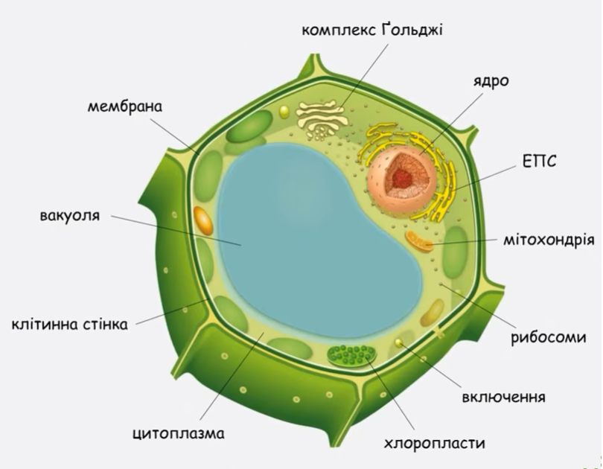
Основні положення клітинної теорії
Клітина — елементарна одиниця живого.
Всі організми складаються з клітин.
Клітини виникають лише шляхом поділу.
Організм функціонує як єдина система взаємопов’язаних клітин.

Slide 6
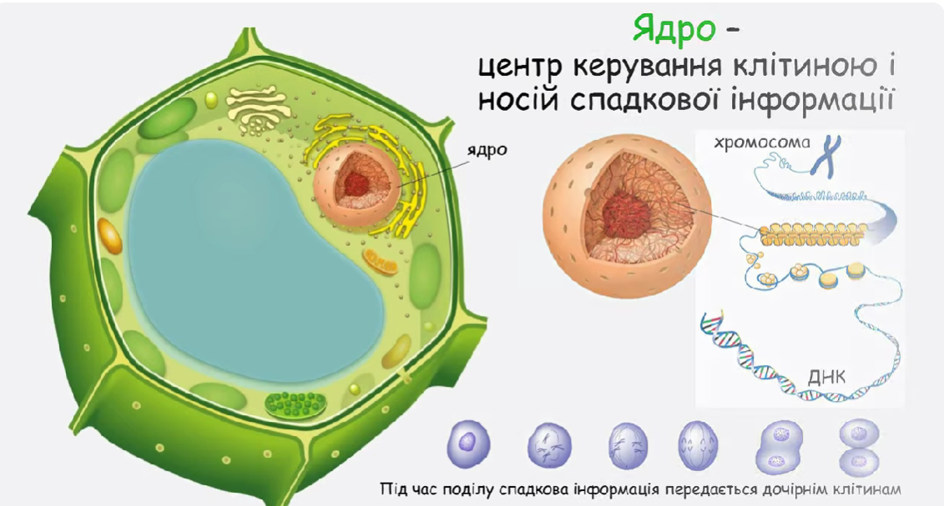
Будова рослинної клітини
Рослини належать до еукаріотів, це означає, що їхні клітини мають чітко сформоване ядро.
Ядро: містить генетичний матеріал (ДНК). Це довгі нитчасті молекули, які здатні утворювати спіралі, компактизуватися, скорочуватися і складатися в хромосоми.

Slide 7
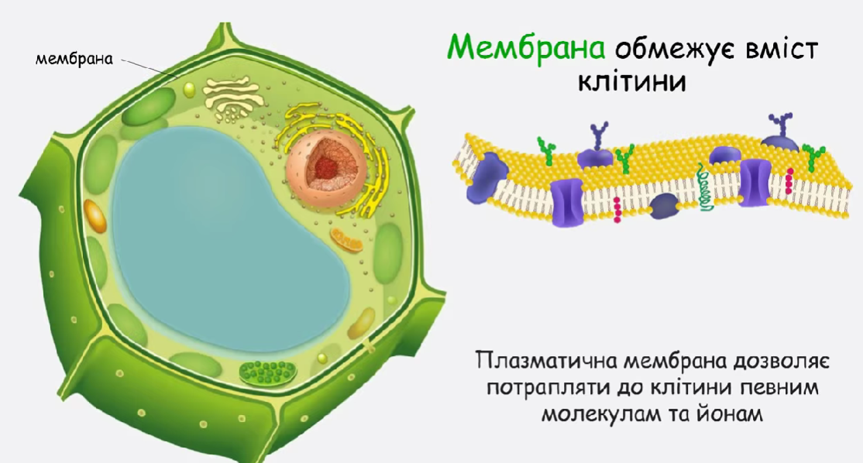
Будова рослинної клітини
Вміст клітини обмежує тоненька плівка – плазматична мембрана. Мембрана забезпечує обмін речовин між внутрішнім вмістом клітини і зовнішнім середовищем. Вона володіє вибірковою проникністю, тобто здатна пропускати в середину одні речовини, які потрібні клітині і затримувати шкідливі або зайві речовини.

Slide 8
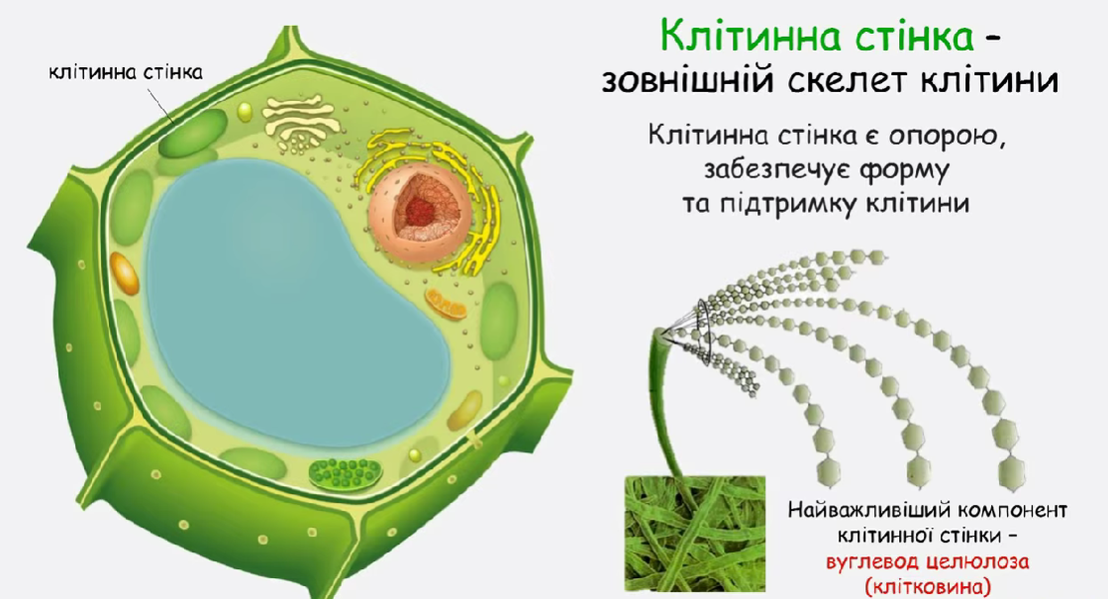
Будова рослинної клітини
Зовні від плазматичної мембрани клітина огорнута щільною оболонкою – клітинною стінкою. Клітинна стінка як зовнішній скелет клітини – вона є опорою, надає клітині міцності, запобігає розриву клітин при надмірному розтягненні. В той же час клітинна стінка є безбарвною, прозорою гарно пропускає сонячне світло. Найважливіший компонент клітинної стінки – вуглевод целюлоза (клітковина). З віком клітинна стінка може зазнавати перетворень (наприклад, дерев’яніти за рахунок накопичення інших речовин).

Slide 9
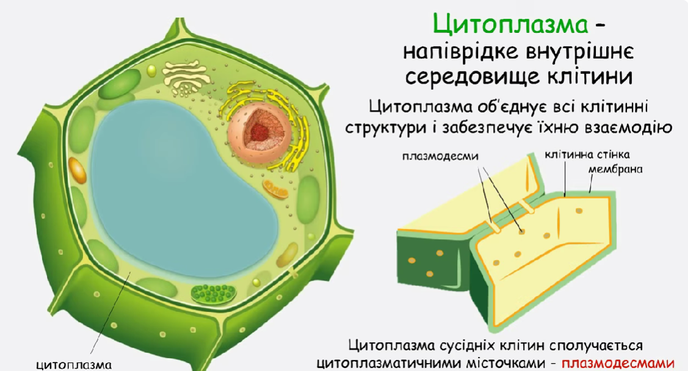
Будова рослинної клітини
Цитоплазма напіврідке внутрішнє середовище клітини, пронизане багатьма ниткоподібними утвореннями, що виконують опорну функцію. У ній знаходяться органели – маленькі органи клітин. Цитоплазма об’єднує всі клітинні структури і забезпечує їхню взаємодію. На 80% вона складається з води, містить органічні та неорганічні сполуки. Цитоплазма сусідніх клітин сполучається цитоплазматичними місточками, утворюючи плазмодесми через пори у клітинних стінках.

Slide 10
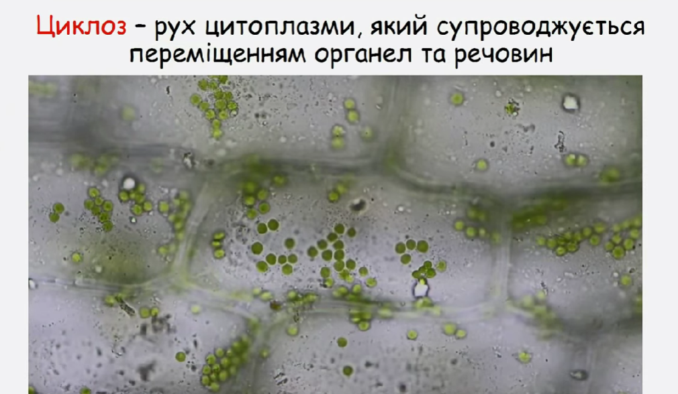
Будова рослинної клітини
Для цитоплазми характерне явище циклозу – внутрішньоклітинного руху, який супроводжується переміщенням органел і речовин. Коли рух цитоплазми припиняється – клітина помирає.

Slide 11
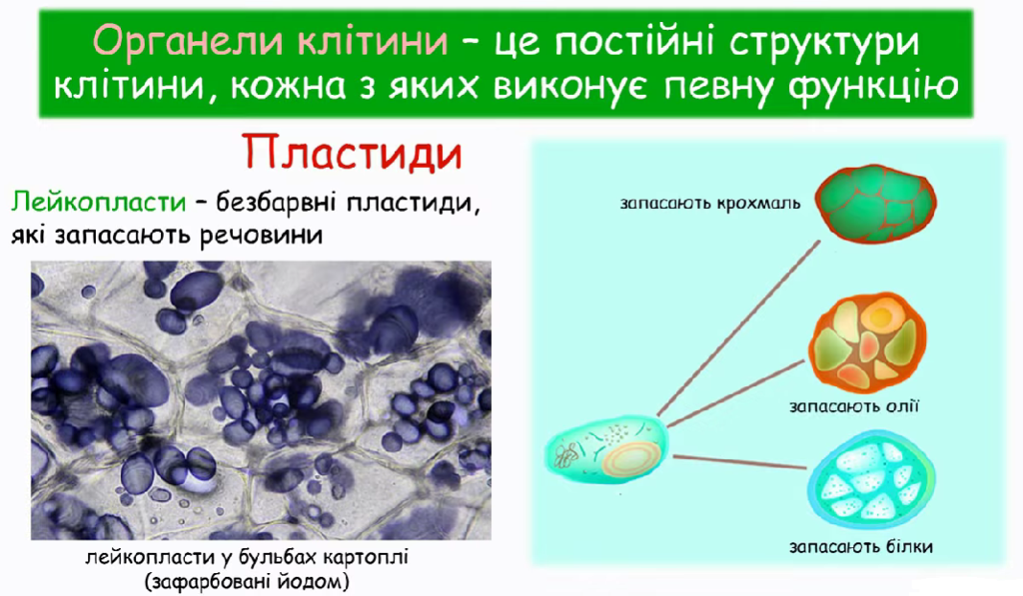
Будова рослинної клітини
Органели клітини – це її постійні структури, кожна з яких виконує певну функцію. Відмінною особливістю рослинних клітин є наявність пластид. Є три типи пластид залежно від потрібної для клітини функції. Лейкопласти – не забарвлені пластиди, вони виконують функцію запасання речовин. Наприклад, у лейкопластах бульб картоплі накопичується крохмаль, у лейкопластах насіння пшениці – білки, а лейкопласти насіння льону накопичують олію. Лейкопласти можуть перетворюватися на інші пластиди.

Slide 12
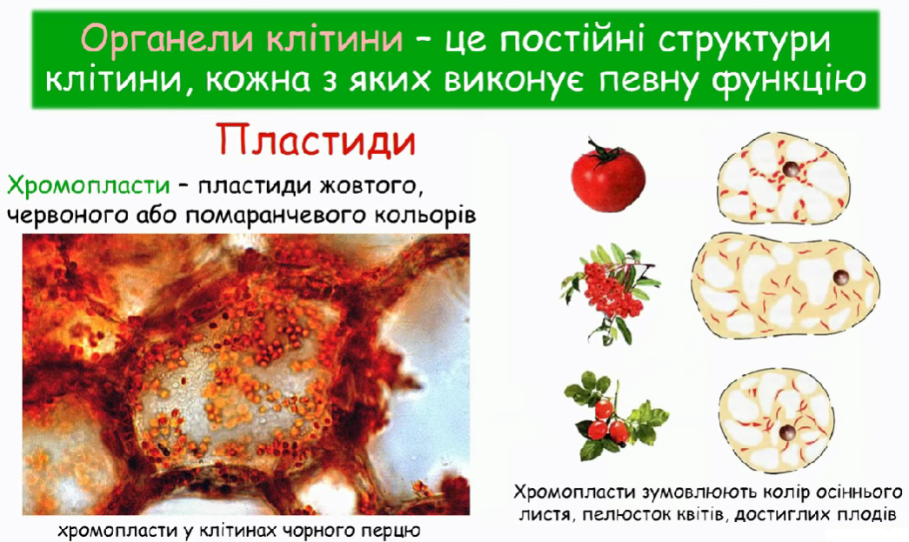
Будова рослинної клітини
Хромопласти – це пластиди жовтого, червоного або помаранчевого кольорів. Хромопласти зумовлюють забарвлення осіннього листя, пелюсток квітів та достиглих плодів. Форма хромопластів може бути різною: кулястою, видовженою або місяцеподібною.

Slide 13
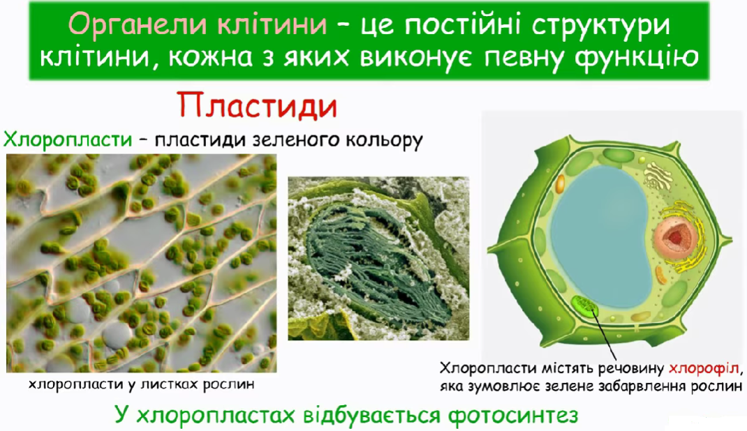
Будова рослинної клітини
Хлоропласти для рослин найважливіші пластиди. В них міститься речовина зеленого кольору – хлорофіл, які зумовлює зелений колір рослин. У хлоропластах відбувається фотосинтез.

Slide 14
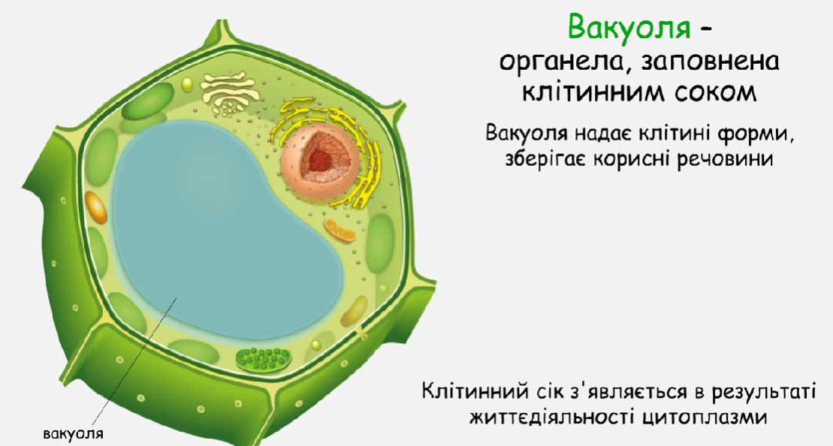
Будова рослинної клітини
Також у рослинних клітинах наявні вакуолі, які заповнені клітинним соком. Вакуоля надає клітині форму, зберігає корисні речовини.

Slide 15
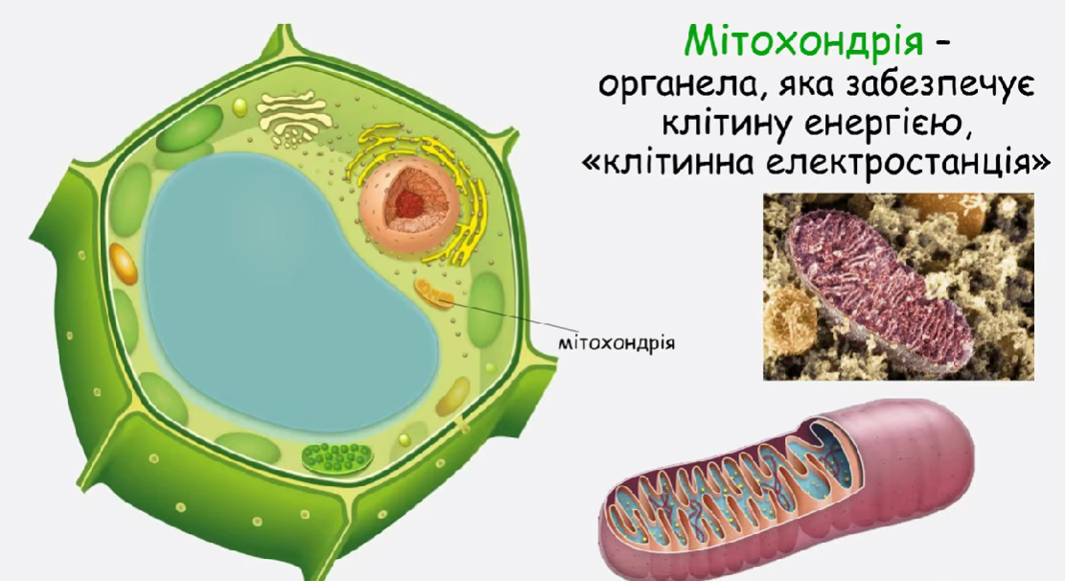
Будова рослинної клітини
У клітинах наявні органели, які забезпечують їх енергією – це мітохондрії. Їх називають «клітинними електростанціями», бо вони здатні перетворювати поживні речовини, отримувати з них енергію та запасати її.

Slide 16
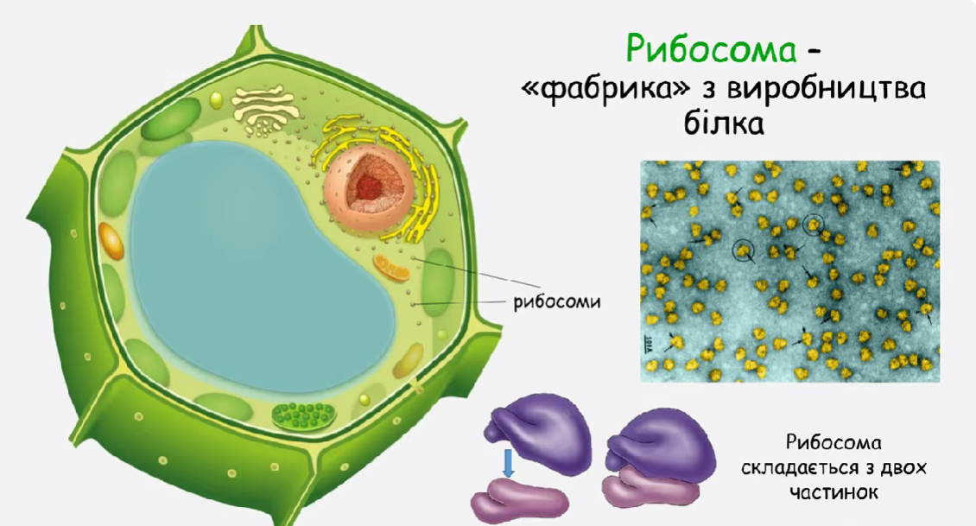
Будова рослинної клітини
Поряд з мітохондріями – «електростанціями», наявні «фабрики», які виробляють білки – це органели під назвою рибосоми. Для утворення білків вони використовують інформацію, яка міститься в ДНК. Сама рибосома складається з двох частин.

Slide 17
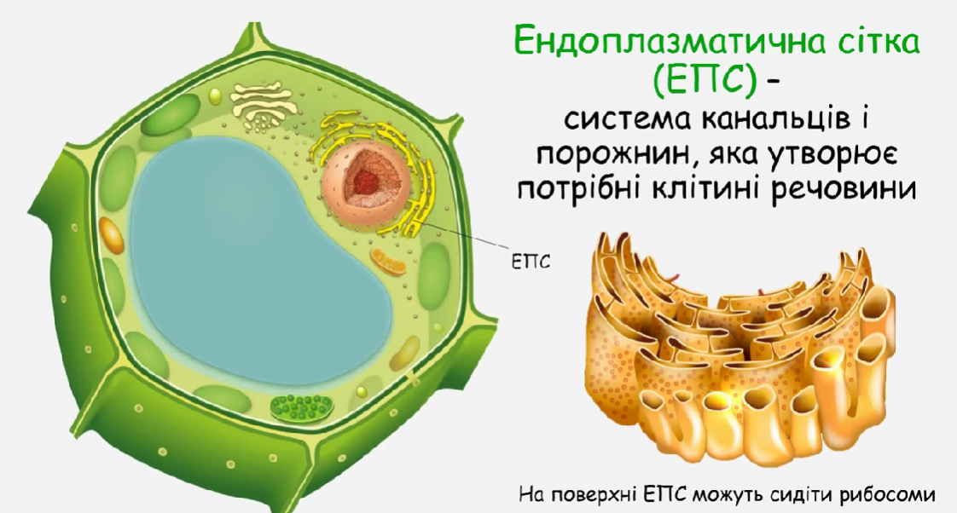
Будова рослинної клітини
Поряд з ядром, оточуючи його, міститься ще одна органела - ендоплазматична сітка. Вона має вигляд канальців та сплющених порожнин. На ній можуть сидіти рибосоми. Це дуже важлива органела, адже у ній утворюються речовини такі як жири, білки та вуглеводи.

Slide 18
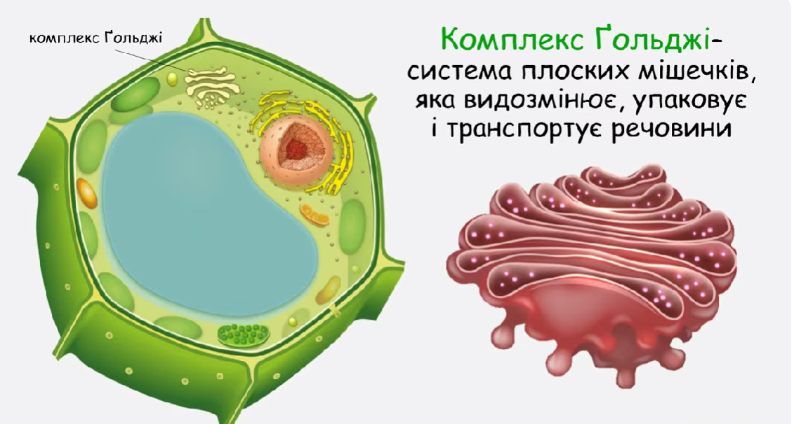
Будова рослинної клітини
Збоку від ЕПС ми бачимо органелу, побудовану з плоских мембранних мішечків – це комплекс Гольджі. Це як «пункт прийому та пересилки» в клітині. До нього потрапляють речовини утворені в ЕПС, тут вони видозмінюються, упаковуються і звідси транспортуються.

Slide 19
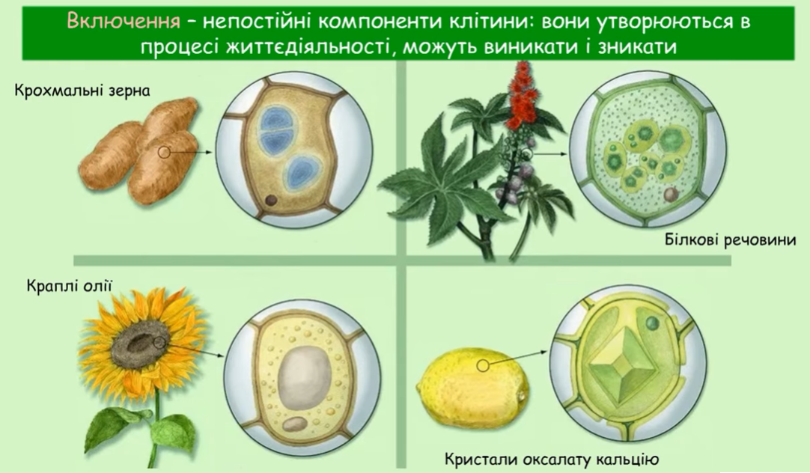
Будова рослинної клітини
Окрім обов’язкових постійних органел у клітині можуть бути включення. Вони то виникають, то зникають в процесі життєдіяльності клітини. Це речовини, що відкладаються у вигляді кристалів солей, краплин жиру, крохмальних зерен та інше.

Slide 20
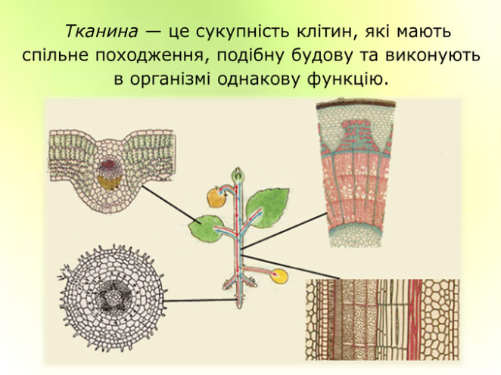
Основні типи тканин

Slide 21
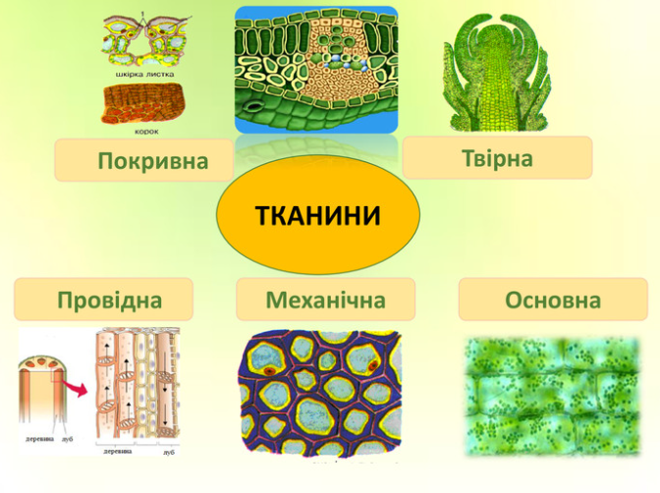
Основні типи тканин
Основні типи рослинних тканин включають твірні (меристематичні), що забезпечують ріст, та постійні – покривні (захищають), основні (забезпечують фотосинтез, запасання), механічні (опора) та провідні (транспортують речовини). Кожен тип тканини складається зі спеціалізованих клітин, що виконують певні функції в життєдіяльності рослини.

Slide 22
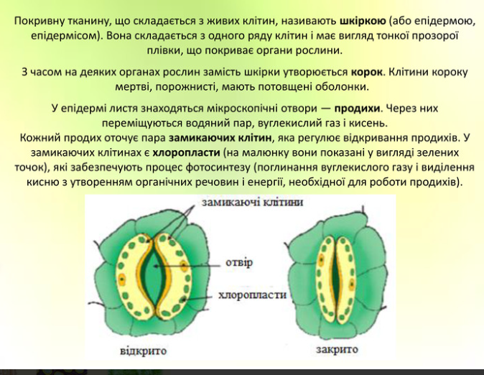
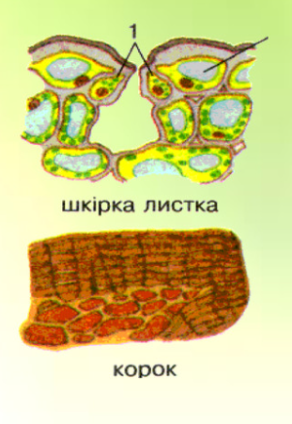
Покривна тканина

Slide 23
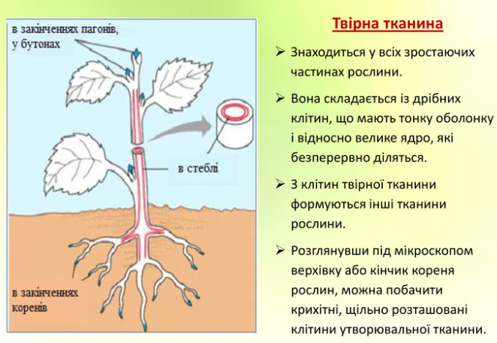
Твірна тканин

Slide 24
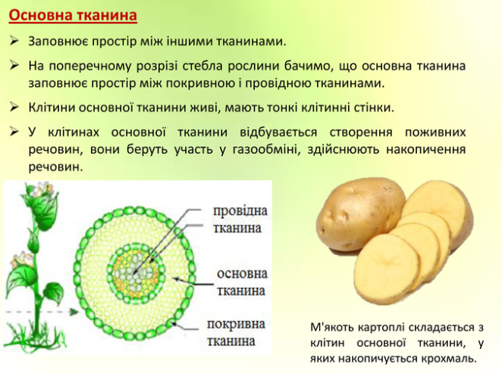
Основна тканина

Slide 25
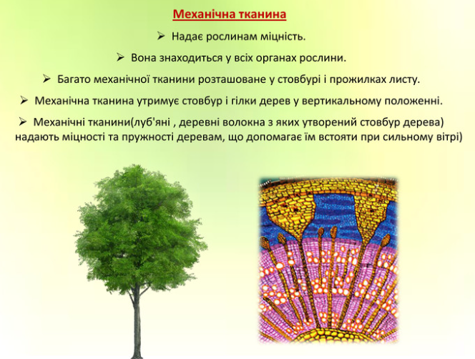
Механічна тканина

Slide 26
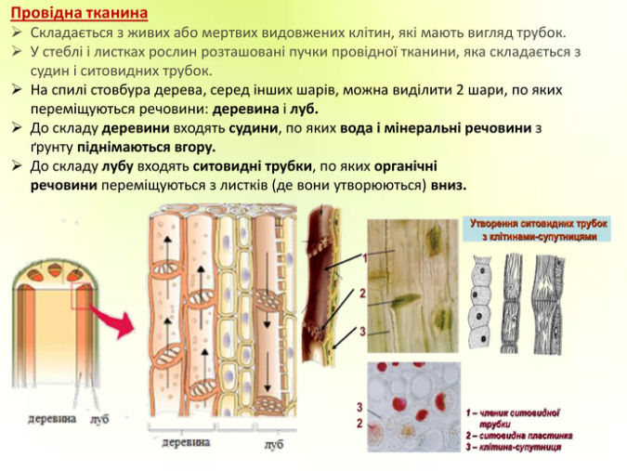
Провідна тканина

Slide 27
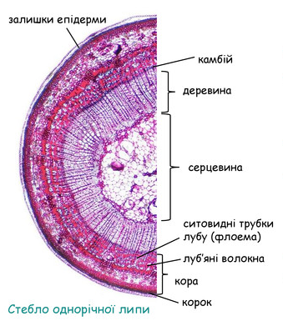
Особливості деревних рослин: ксилема, флоема, камбій
Деревні рослини мають специфічні тканини для транспортування речовин і росту: ксилема (деревина) транспортує воду та мінеральні солі вгору від коренів, флоема (луб) переносить органічні речовини від листя до інших частин рослини, а камбій — це твірна тканина, що розташовується між ксилемою та флоемою і забезпечує вторинний ріст стебла в товщину, утворюючи нові шари деревини та лубу.

Slide 28
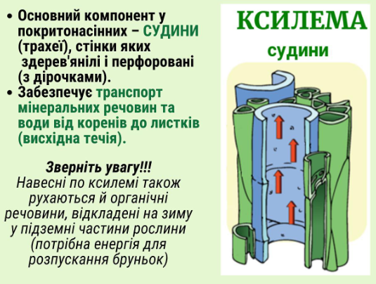
Ксилема (деревина) – мертва провідна тканина
Утворена трахеїдами, судинами та волокнами.
Головна функція — проведення води і мінералів.
Друга функція — механічна підтримка.
У хвойних дерев судини відсутні, лише трахеїди, що робить їхню деревину менш продуктивною, але більш морозостійкою.

Slide 29
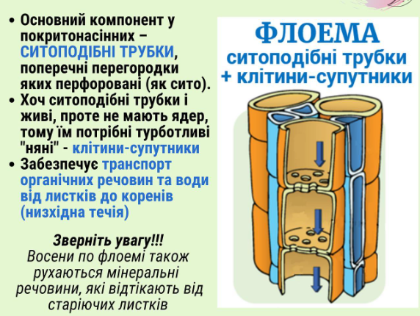
Флоема (луб) – жива провідна тканина
Складається із ситоподібних трубок і клітин-супутниць.
Проводить органічні речовини від листя до коренів.
Дуже чутлива до пошкоджень: зняття лубу може призвести до загибелі дерева.

Slide 30
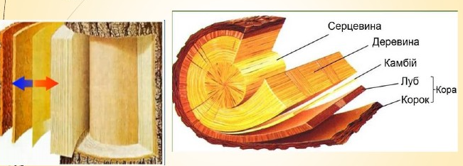
Камбій
Це твірна тканина, яка відділяє деревину від лубу.
Кожного року він відкладає шари нової ксилеми й флоеми.
Так утворюються річні кільця, за якими можна визначити вік дерева і навіть умови його росту.
Якщо кільце вузьке — рік був посушливим або дерево мало конкуренцію. Якщо широке — умови були сприятливими.

Slide 31
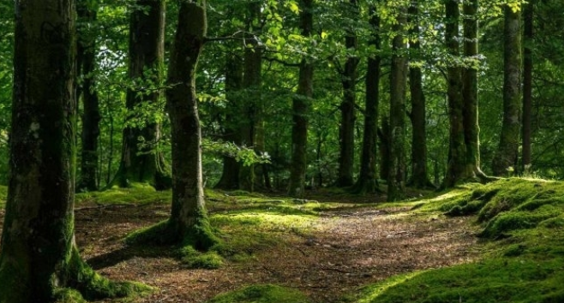
Висновки
Клітина — це основна одиниця життя, де кожна органела має свою функцію.
Рослинні тканини мають свої функції: покривні захищають, провідні транспортують, механічні зміцнюють, основні запасають.
У дерев особливе значення мають ксилема, флоема та камбій — вони визначають життя і ріст деревини.

